Slide 1

Vocabulaire outillage
Pour chaque outil essayez de trouver son appellation exacte !!
1 point par outil , 42 points à prendre …
Diaporama à faire défiler devant la classe
Notes:
Slides à faire défiler devant la classe. Séance interactive globalement très appréciée par les étudiants.

Slide 2

? ?

Slide 3
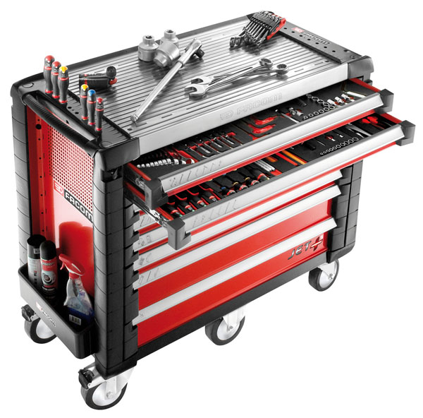
Servante
1

Slide 4
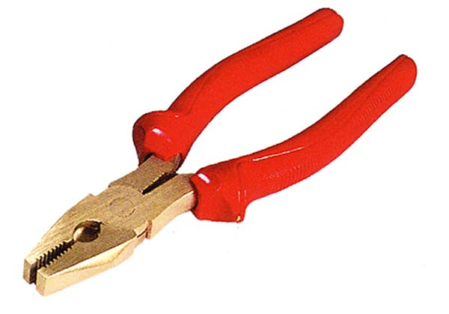
2
Pince universelle

Slide 5
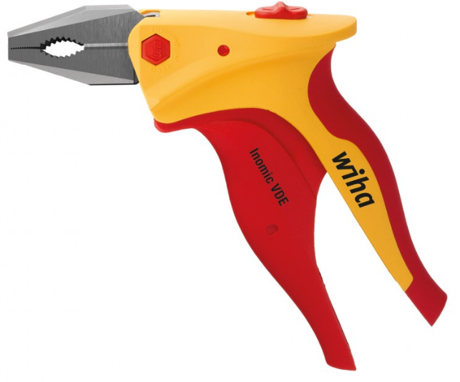
Pince universelle
(un autre type)
2

Slide 6
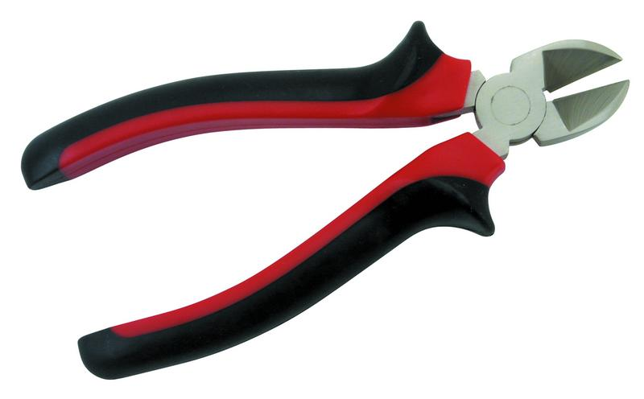
3
Pince coupante
(diagonale)

Slide 7

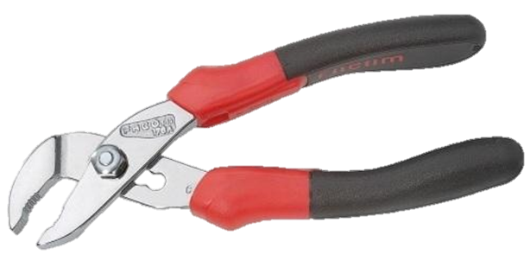
Pince à prise multiple
(ou pince multiprise)
4

Slide 8
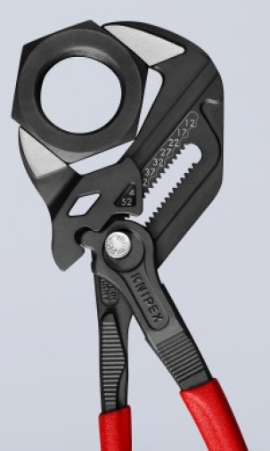
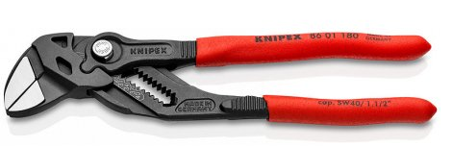
Pince clé
4

Slide 9
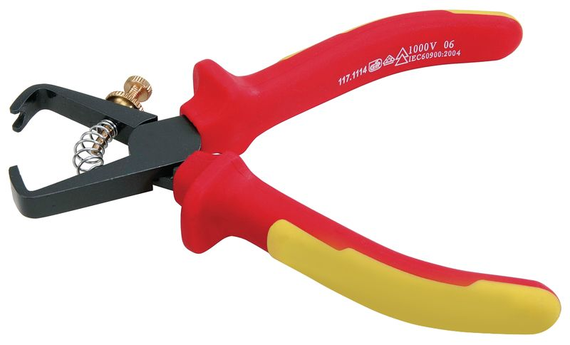
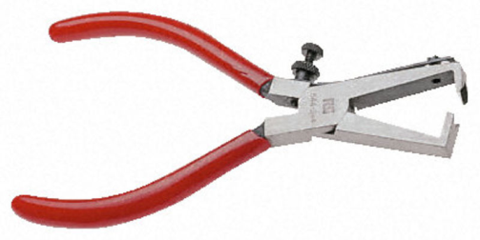
Pince à dénuder
5

Slide 10
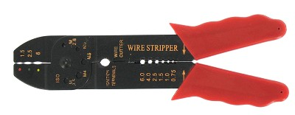
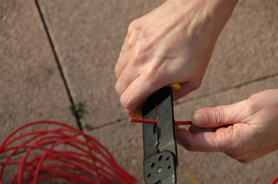
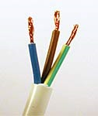
Pince à dénuder et à sertir
6

Slide 11
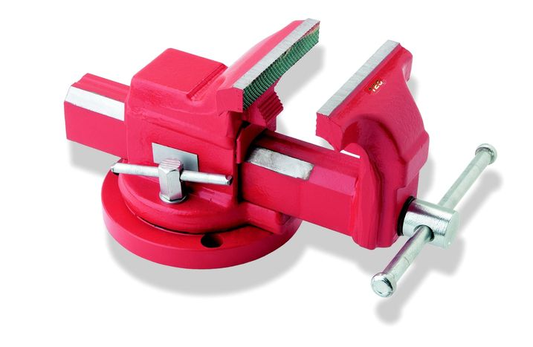
étau
7

Slide 12
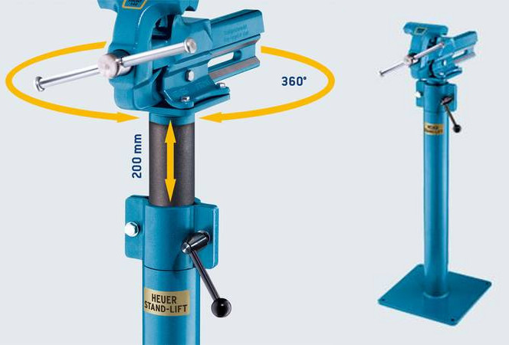
Étau sur pied

Slide 13
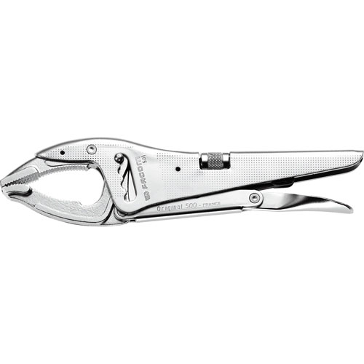
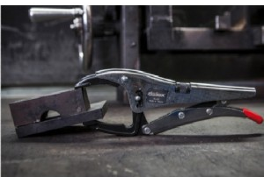
Pince étau
8

Slide 14
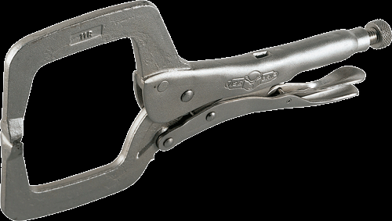
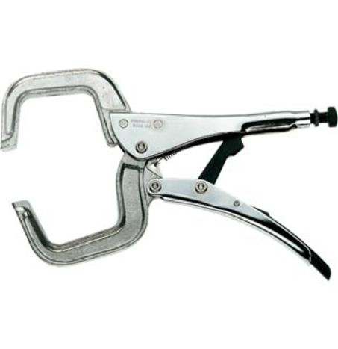
Pince étau « métallier »

Slide 15
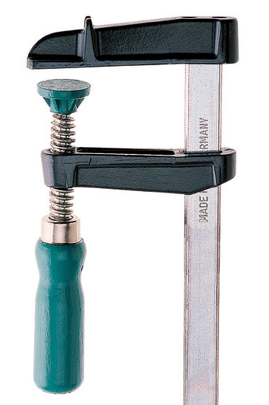
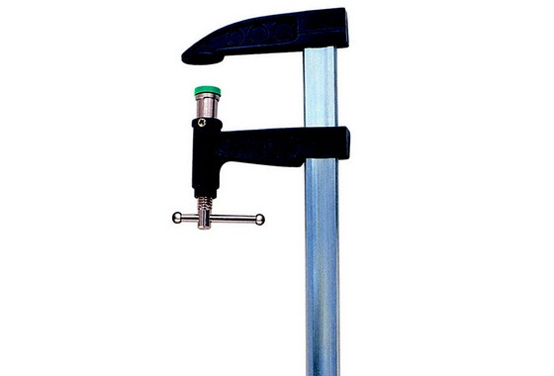
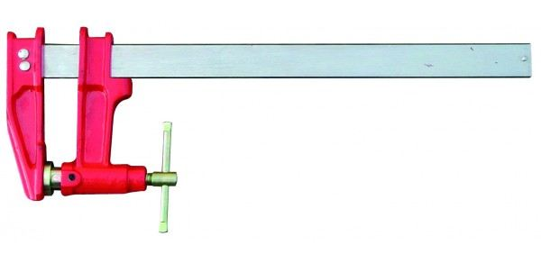
Serre joint
9

Slide 16
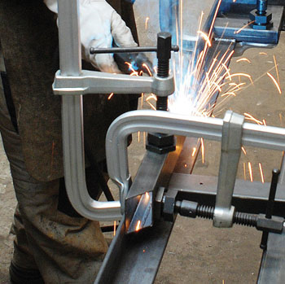
Serre joint
Poste de soudure

Slide 17
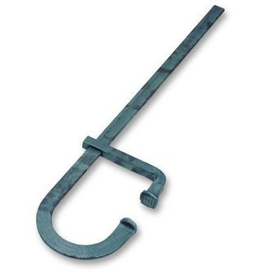
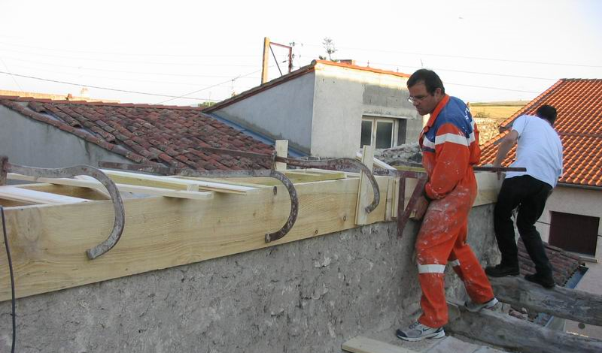
Serre joint de maçon

Slide 18
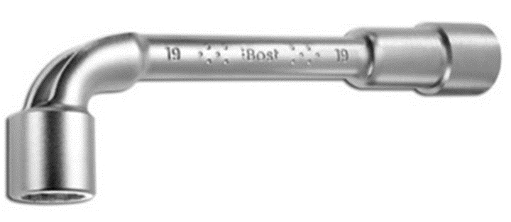
Clé à pipe
10

Slide 19
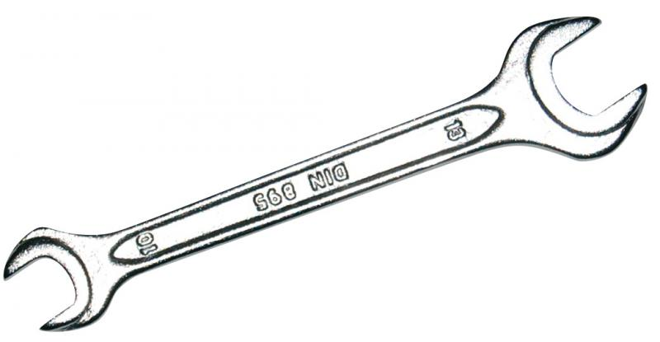
Clé plate
(ici à double fourche)
11

Slide 20
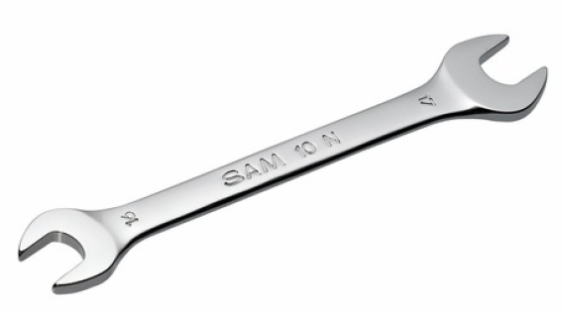
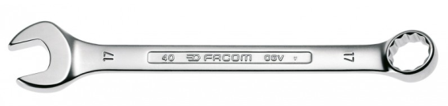
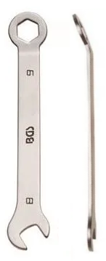
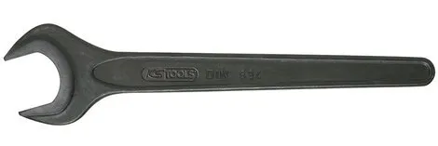
Clés plates
Mixte
A double fourche
A fourche simple
Mixte ultra fine
11

Slide 21
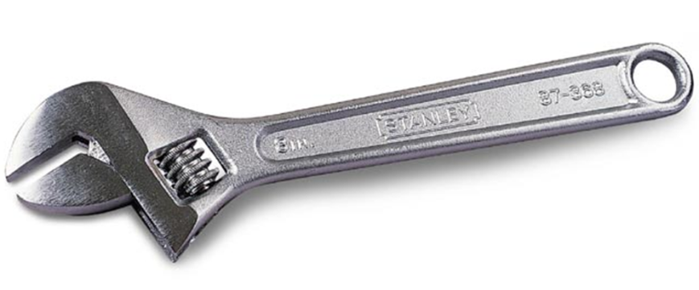
Clé à molette ou clé anglaise
12

Slide 22
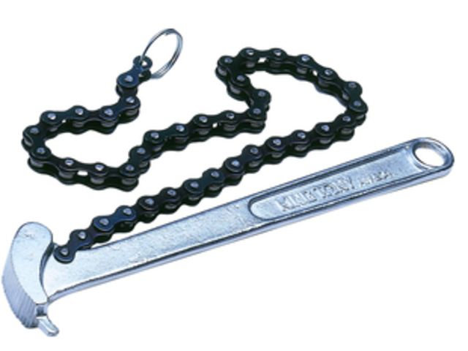
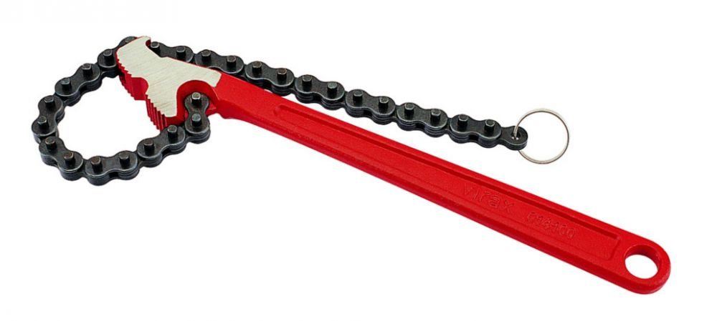
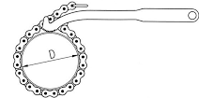
Clé à chaîne
(serrage de tube-outil de plombier)
13

Slide 23
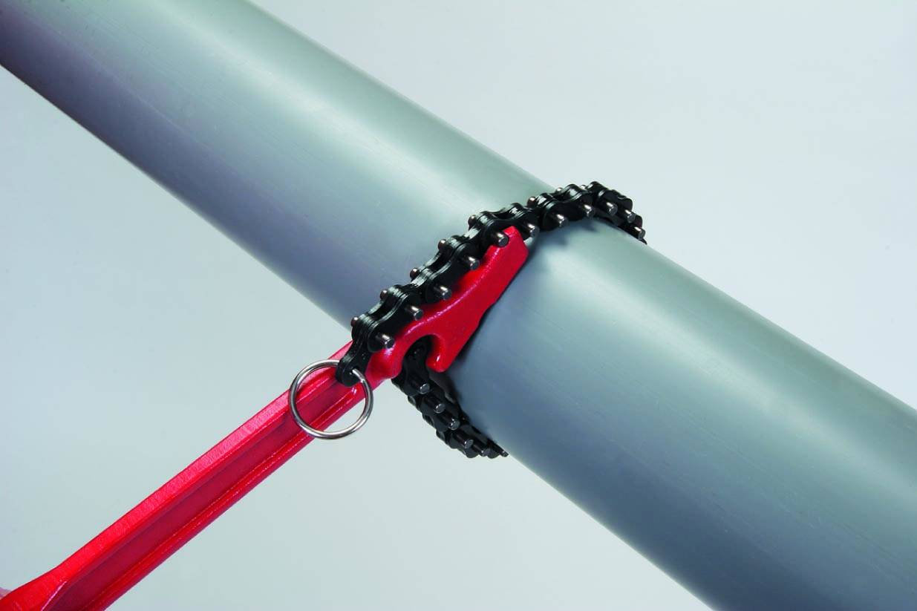
Clé à chaîne
13

Slide 24
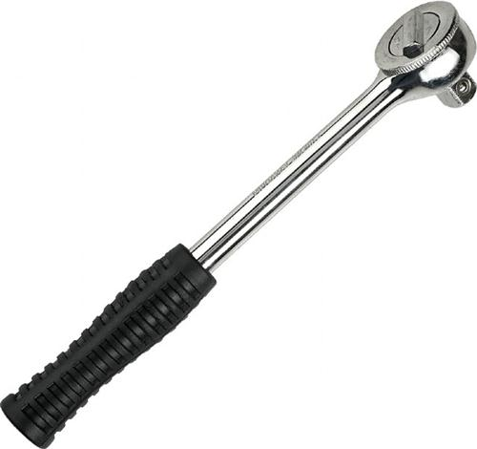
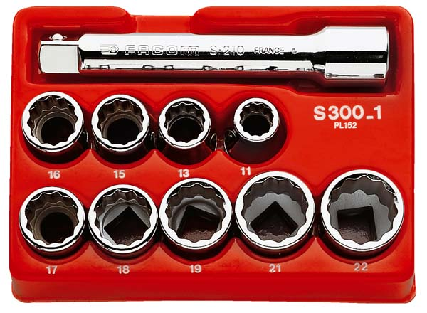
14
Clé à cliquet
Douilles
15

Slide 25
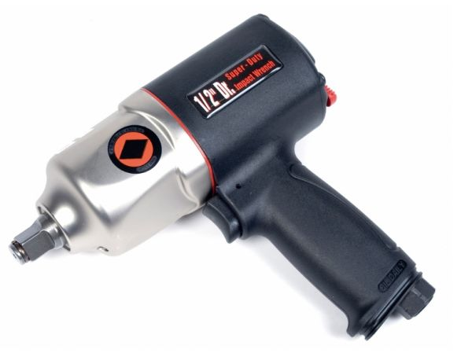
Clé à choc (pneumatique)
16

Slide 26
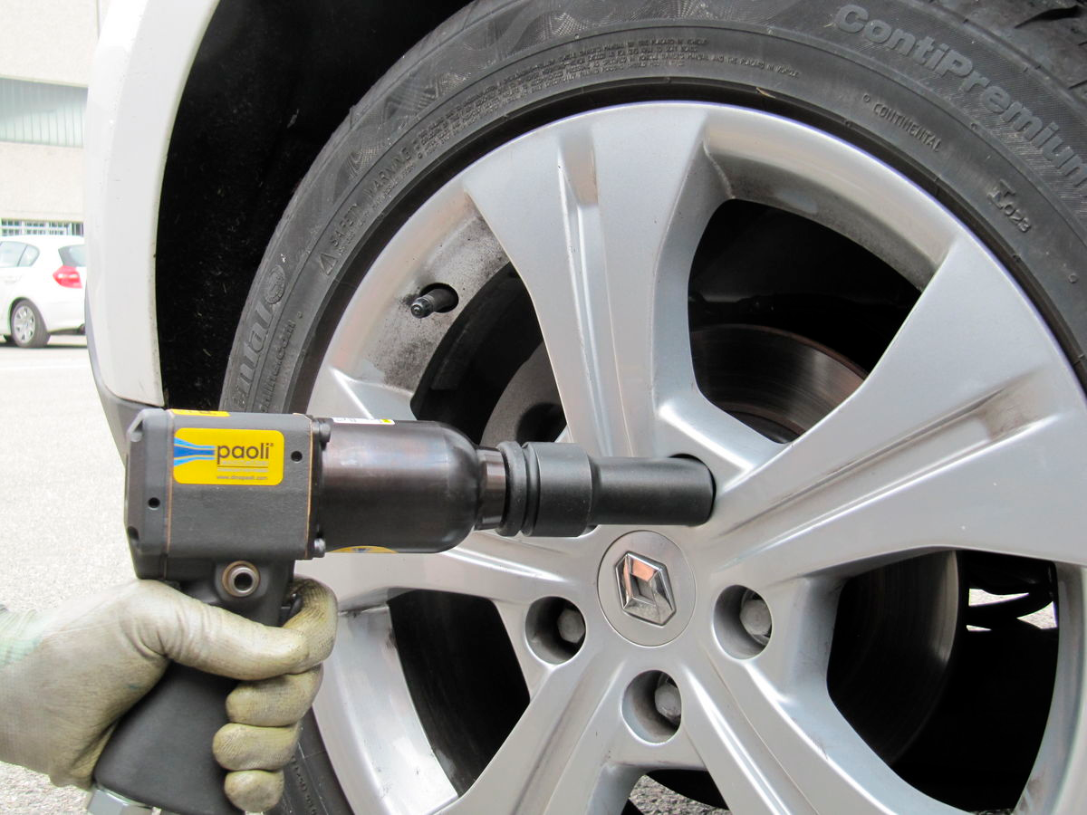

Slide 27
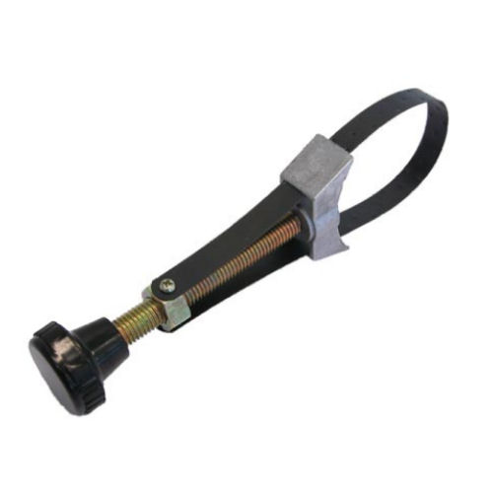
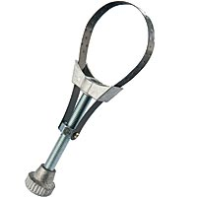
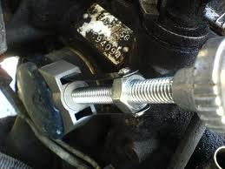
Clé à filtre
17

Slide 28
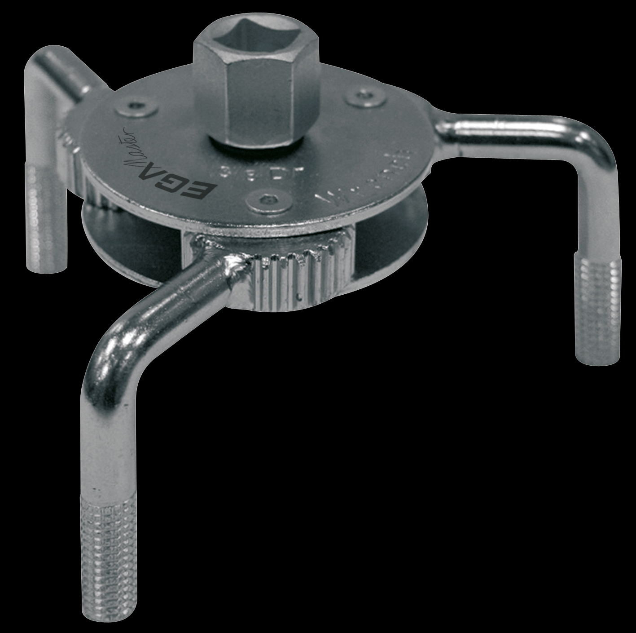
Clé à filtre
18

Slide 29
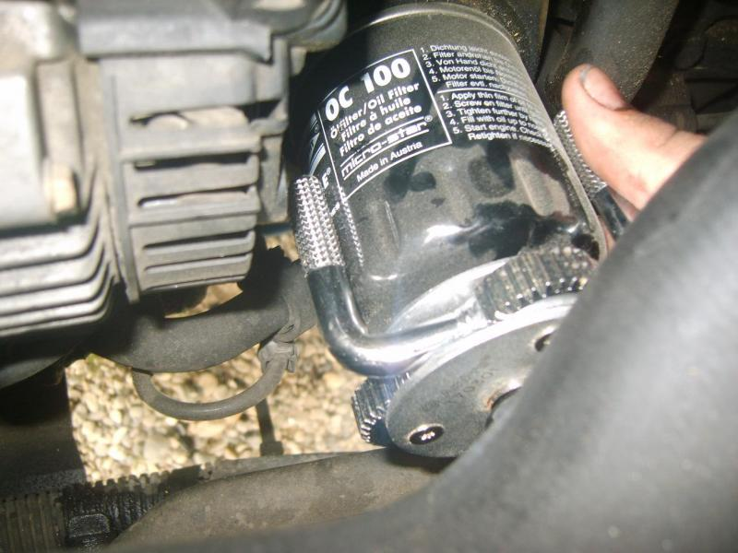

Slide 30

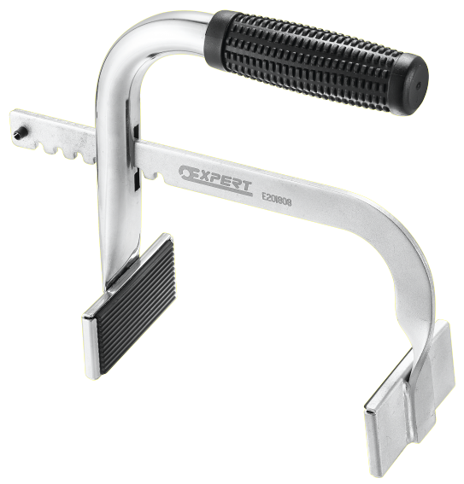
Porte batterie universel
19

Slide 31
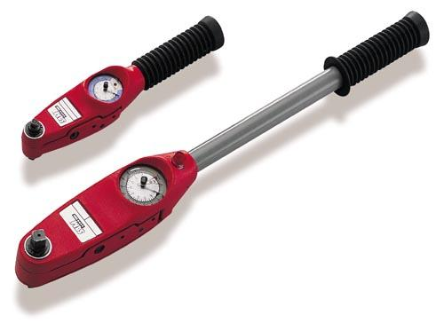
Clé dynamométrique
(serrage au couple)
20

Slide 32
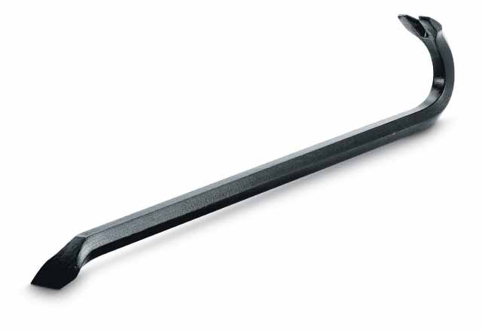
Pied de biche
21

Slide 33
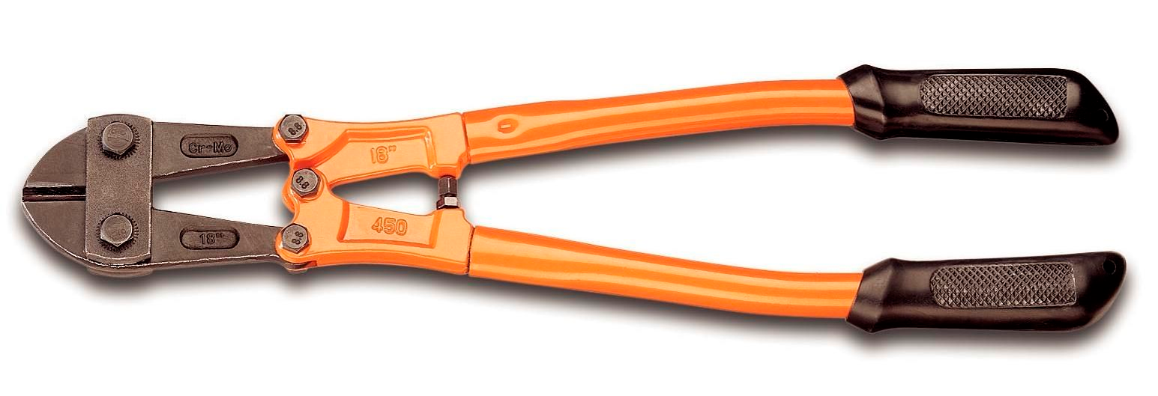
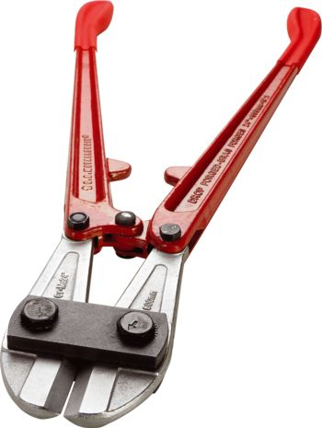
Coupe boulon
(ou pince Monseigneur)
22

Slide 34
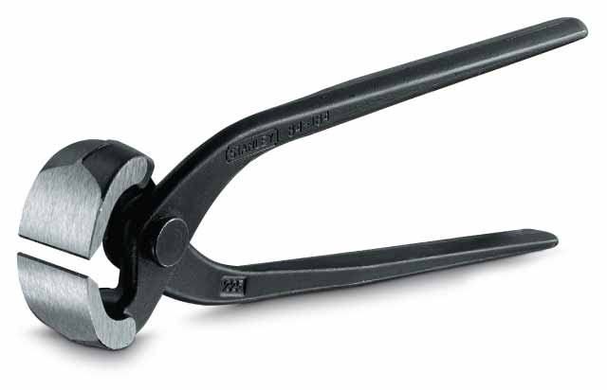

Tenailles
Menuisier
Carreleur
23

Slide 35




Tenaille russe
23

Slide 36

Egoïne
24

Slide 37

Scie à métaux
25

Slide 38


Scie à ruban

Slide 39

Scie à ruban avec table d’amenage et de sortie

Slide 40






Plat
? (1)
Cruciforme
? (2)
Torx
? (3)
Tourne vis
? (4)
Allen
26 → 29

Slide 41

Embouts

Slide 42



Pince à circlips extérieur
Pince à circlips intérieur
30

Slide 43


Circlips extérieur
Circlips intérieur

Slide 44

Pince à circlips intérieur

Slide 45




Pince à masses d’équilibrage
(équilibrage des pneus)
31

Slide 46

Pince à masses d’équilibrage

Slide 47


Ventouse à pompe pour vitrage (pare brise)
32

Slide 48


Pince à riveter
33

Slide 49



Pince Pop

Slide 50


Slide 51


Riveteuses pneumatiques

Slide 52



Extracteur
(de roulements)
34

Slide 53



Slide 54

Extracteur hydraulique

Slide 55


Burette d’huile
35

Slide 56

Cric Hydraulique
36

Slide 57

Chandelles
37

Slide 58

Chandelles
37

Slide 59


Diable
(Ou chariot de manutention)
Diable à escalier
38

Slide 60

Presse Hydraulique
39

Slide 61

Lampe flexible à embase magnétique
40

Slide 62



Cintreuse
41

Slide 63


Pince à emporte pièce
Pour percer des trous dans des matières souples.
42

Slide 64

Pince à emporte pièce
Souvent associée à du matériel pour poser des œillets
42

Slide 65



Vocabulaire outillage
Alors ? Vous avez pris combien de points sur les 42 ?
Plus de 30 points :
Moins de 15 points …

Slide 66
FIN

Slide 67

Pas tout à fait …

Slide 68


Scie pour matériaux isolants

Slide 69



Table de découpe au fil chaud

Slide 70


Agrafeuse pneumatique

Slide 71




Echelle avec une ?
crinoline

Slide 72



Évaseur de tuyau

Slide 73




Scie à chaine de charpente

Slide 74



Scie circulaire
Scie circulaire à onglet

Slide 75


Scie sauteuse

Slide 76



Kit de Harnais anti-chute

Slide 77



Echelle télescopique

Slide 78


Pince coupe-câbles à crémaillère
Pour coupe du cuivre et de l'aluminium jusqu'à 35 mm de diamètre. Fonction cliquet sans effort dé-verrouillable

Slide 79


Coupe tube

Slide 80


Foret étagé
Pièce à percer doit être moins épaisse que l’étage de la mèche

Slide 81



Pompe à graisse sans fil
Pour cartouches standard

Slide 82

Avez-vous retenu ?

Slide 83

Avez-vous retenu ?

Slide 84
FIN

